Slide 1
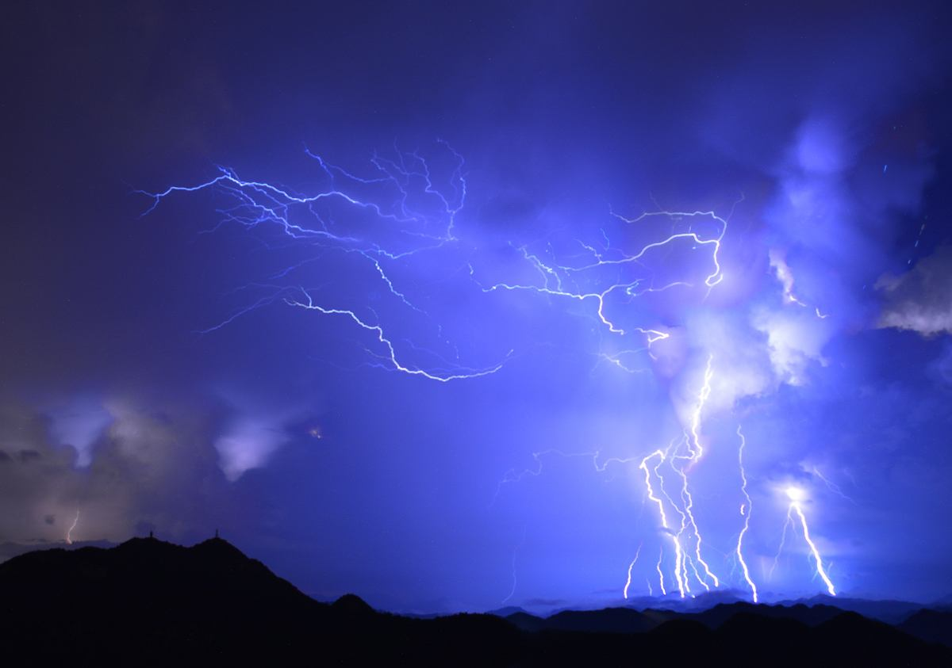
§8 静电场 (Electric Field)
8.3 电势能、电势&电势差

Slide 2
Think about
E
+
F
Q1：一试探电荷在电场中某点由静止释放，将如何
运动？
Q2：试探电荷的动能获得的来源？
功是能量转化的量度

Slide 3
静电力做功
保守力
沿甲路径静电力做功：
丙
+
B
乙
E
沿乙路径静电力做功：
θ
A
+
F
C
甲
沿丙路径静电力做功：
沿任意路径静电力做功：
***
静电力做功与路径无关，仅由电荷的初末位置决定

Slide 4
电势能 (Electric Potential Energy)
***
scalar
电荷在电场中具有的与位置有关的势能
特点：W_{F} = - △E_{p}
E
F
+
F
+
电势能 → 动能
相对性：
通常取“大地或无限远”为势能零点
Unit：J
or eV
1 eV = 1.6×10⁻¹⁹ J

Slide 5
电势 (Electric Potential)
***
scalar
+
O (势能零点)
l
E
+
θ
A
F
电荷在电场中某点的电势能与其电量的比值
定义式：
相对性
通常取“无限远or大地”为电势零点
SI Unit：V
1 V = 1 J/C
特点：
沿电场线方向，电势φ降低

Slide 6
***
点电荷电势分布：
源电荷电量
vs
待测点到源电荷的距离
试探电荷电势能
-
+
+
-
+Q电场中φ > 0，
-Q电场中φ < 0，
沿电场方向，φ
沿电场方向，φ

Slide 7
【例1】在电场中，把电量为4×10⁻⁹ C的正点电荷从A点移到B点，克服静电力做功6 ×10⁻⁸ J，以下说法中正确的是（ ）
A．电荷在B点具有的电势能是6 ×10⁻⁸ J B．B点的电势是15 V C．电荷的电势能增加了6 ×10⁻⁸ J D．电荷的电势能减小了6 ×10⁻⁸ J
C
【例2】在点电荷电场中的一条电场线上依次有A、B、C三点，先把电量+q的试探电荷依次放在三点上，然后再把电量-q的试探电荷依次放在三点上， 关于电荷电势能的说法中正确的是（ ）
A．放上+q时，E_{pA} > E_{pB} > E_{pC}
B．放上+q时，E_{pA} < E_{pB} < E_{pC}
C．放上-q时，E_{pA} > E_{pB} > E_{pC}
D．放上-q时，E_{pA} < E_{pB} < E_{pC}
AD
+
A
B
C

Slide 8
【例3】分析以下四种图景中：
★ 试探电荷的受力及运动？
★ 电场力做功情况？
★ 电势能及电势的变化？
★ 电势能及电势的正负？
+q
+
F
∞
W_{F} > 0,
E_{p} ,
φ ,
E_{p} > 0,
φ > 0
-q
+
F
∞
W_{F} > 0,
E_{p} ,
φ ,
E_{p} < 0,
φ > 0
+q
-
F
∞
W_{F} > 0,
E_{p} ,
φ ,
E_{p} < 0,
φ < 0
-q
-
F
∞
W_{F} > 0,
E_{p} ,
φ ,
E_{p} > 0,
φ < 0

Slide 9
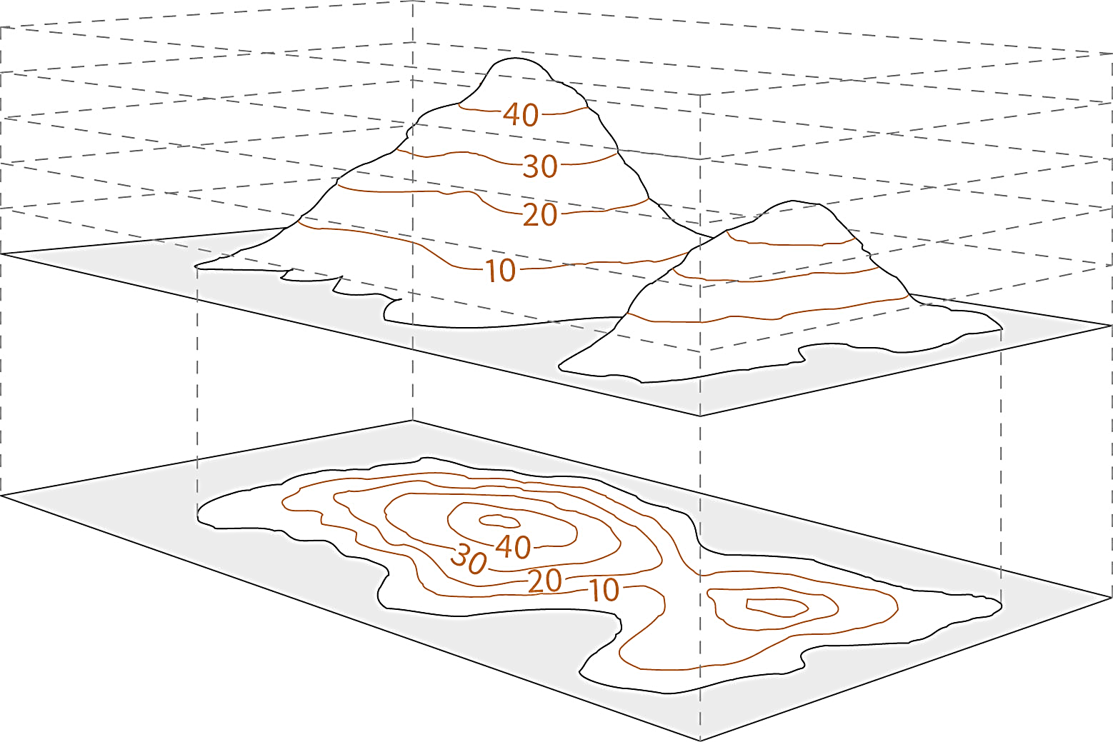
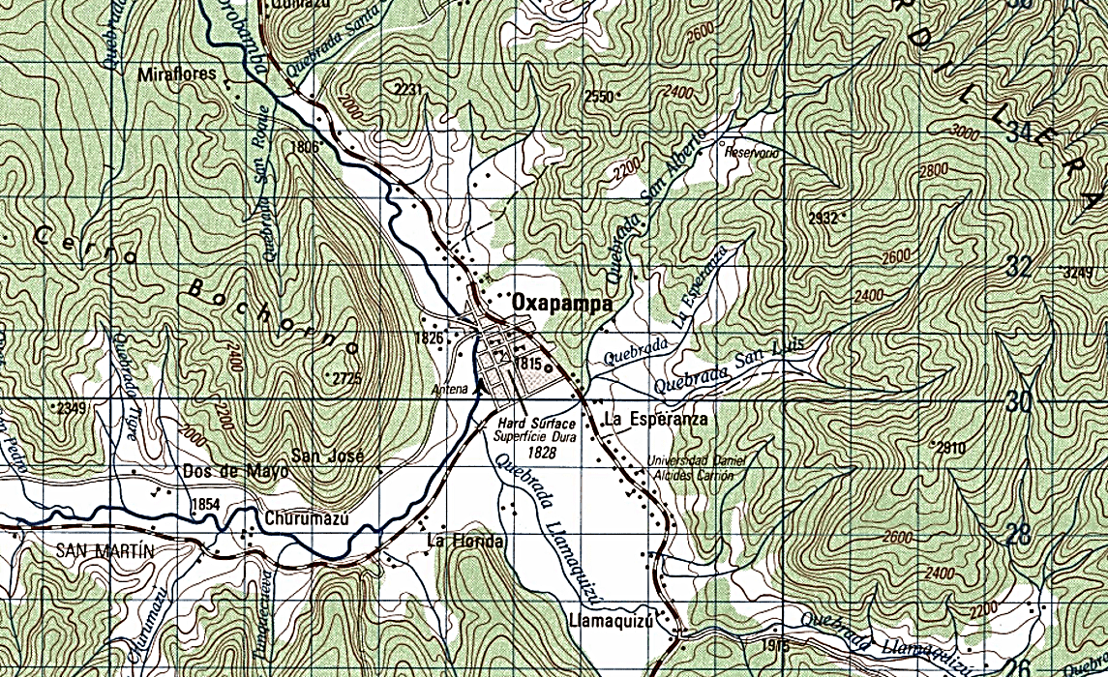
contour lines

Slide 10
***
等势面 (Equipotential Surface)
电场中电势相同的各点构成的面
特点：
A
同一等势面上，W_{F} = 0
B
Q
+
等势面⊥电场线（场强方向）
等势面疏密程度 → 电场强弱（定性）

Slide 11
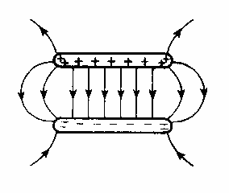
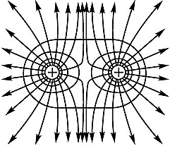
几种常见电场的等势面分布图：
点电荷
等量异种点电荷
匀强电场
₊
-
+
+
等量同种点电荷
等势面平行等距
-
-
₊
₊

Slide 12
***
电势差 (Electric Potential Difference)
scalar
电场中两点间电势的差值，又称“电压 (Voltage)”
定义式：
；
电场力做功和电势差的关系：
仅适用匀强电场
电势差和场强的关系：
d
E
A
+
F
B
场强单位：
V/m
1 V/m = 1 N/C

Slide 13
§8 静电场
§8.3 电势能、电势&电势差
静电力做功
结论：静电力做功与路径无关，仅由电荷的初末位置决定
电势能 (Electric Potential Energy)
scalar
电荷在电场中具有的与位置有关的势能
特点：W_{F} = - △E_{p}
相对性：
通常取“大地或无限远”为势能零点
Unit：J
or eV
1 eV = 1.6×10⁻¹⁹ C
电势 (Electric Potential)
scalar
定义式：
相对性
通常取“无限远or大地”为电势零点
Unit：V
1 V = 1 J/C
特点：沿电场线方向，电势φ降低

Slide 14
点电荷电势分布：
源电荷电量
vs
待测点到源电荷的距离
试探电荷电势能
等势面 (Equipotential Surface)
电场中电势相同的各点构成的面
特点：
同一等势面上，W_{F} = 0
等势面⊥电场线（场强方向）
等势面疏密程度 → 电场强弱（定性）

Slide 15
电势差 (Electric Potential Difference)
scalar
电场中两点间电势的差值，又称“电压 (Voltage)”
定义式：
；
电场力做功和电势差的关系：
电势差和场强的关系：
仅适用匀强电场
d
E
A
+
F
B
场强单位：
V/m
1 V/m = 1 N/C

